Slide 1


Slide 2

Il convient de lancer le mode diaporama pour la diffusion de la leçon en classe
Réservé à l’enseignant (e)

Slide 3

Pictogrammes
Réservé à l’enseignant (e)

Slide 4
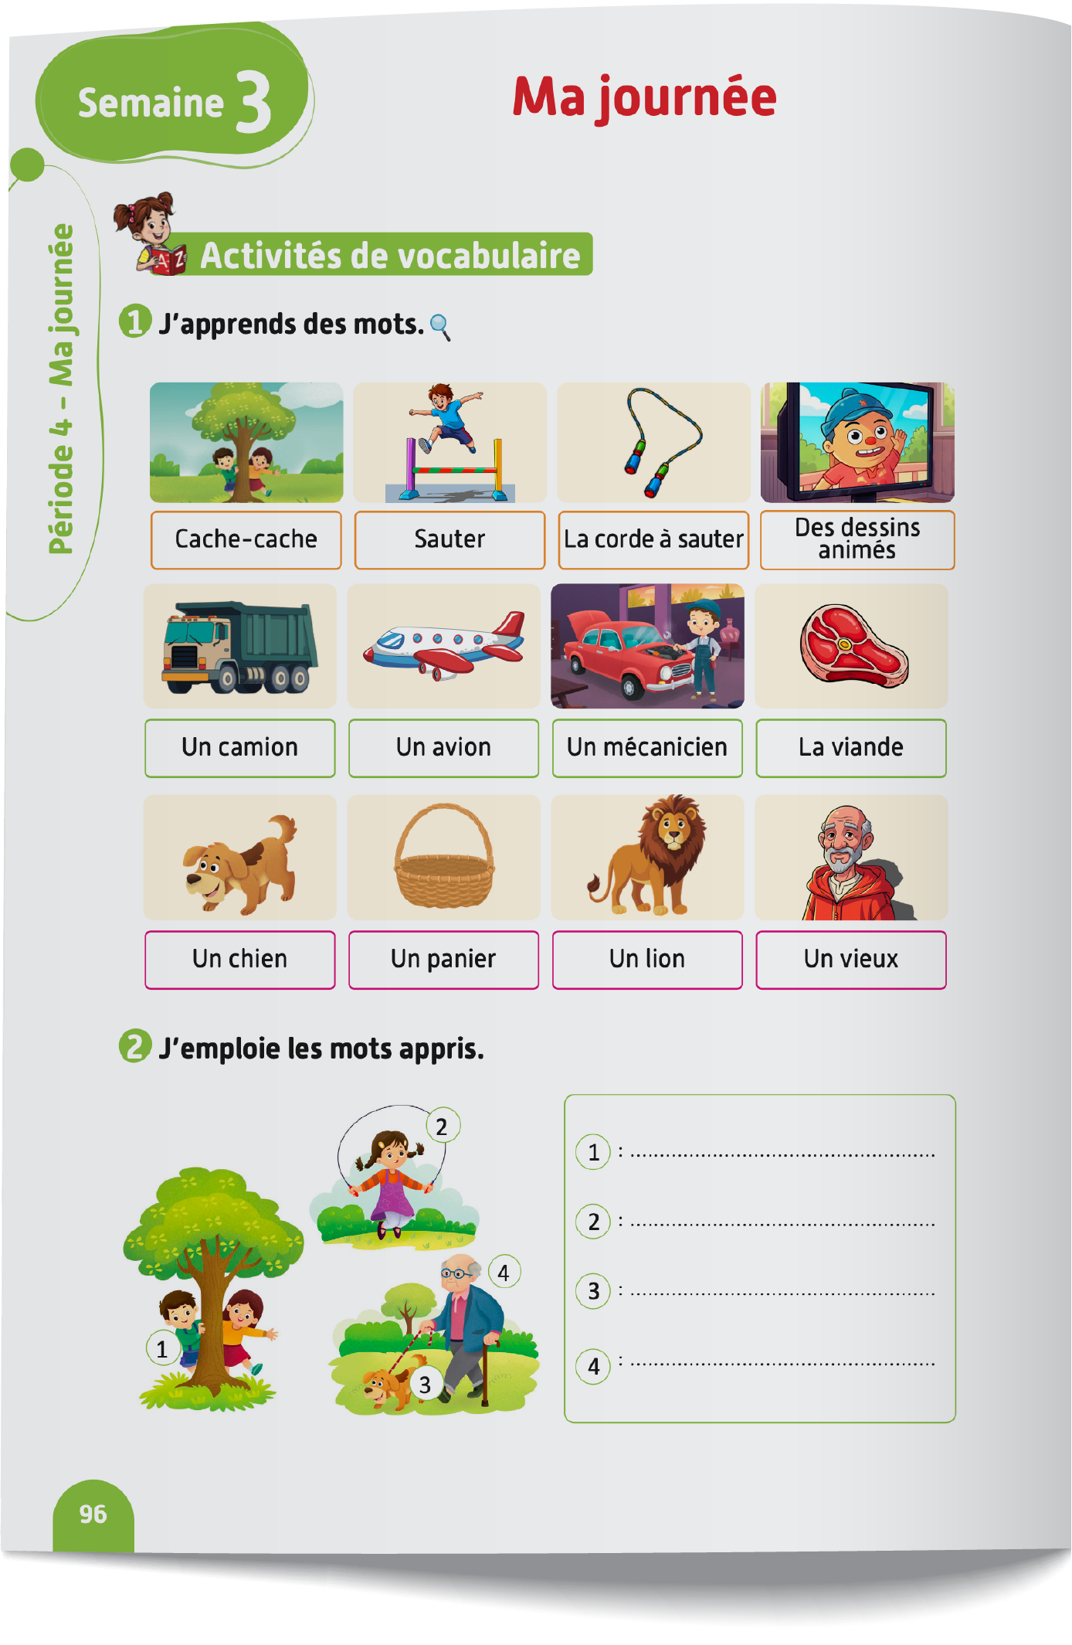
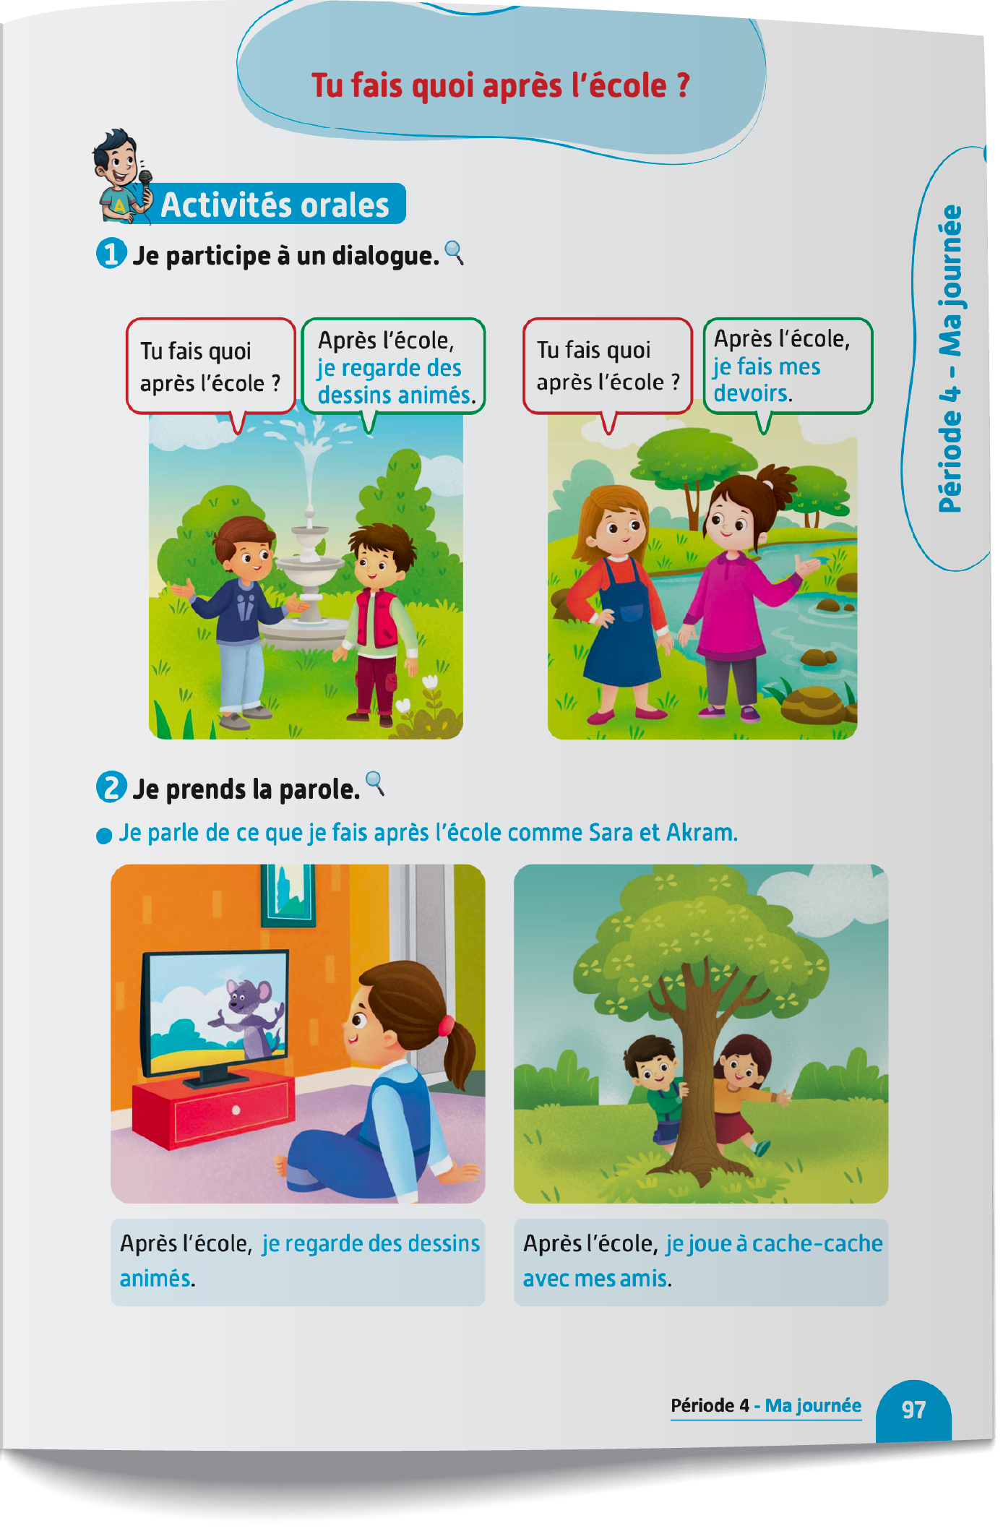
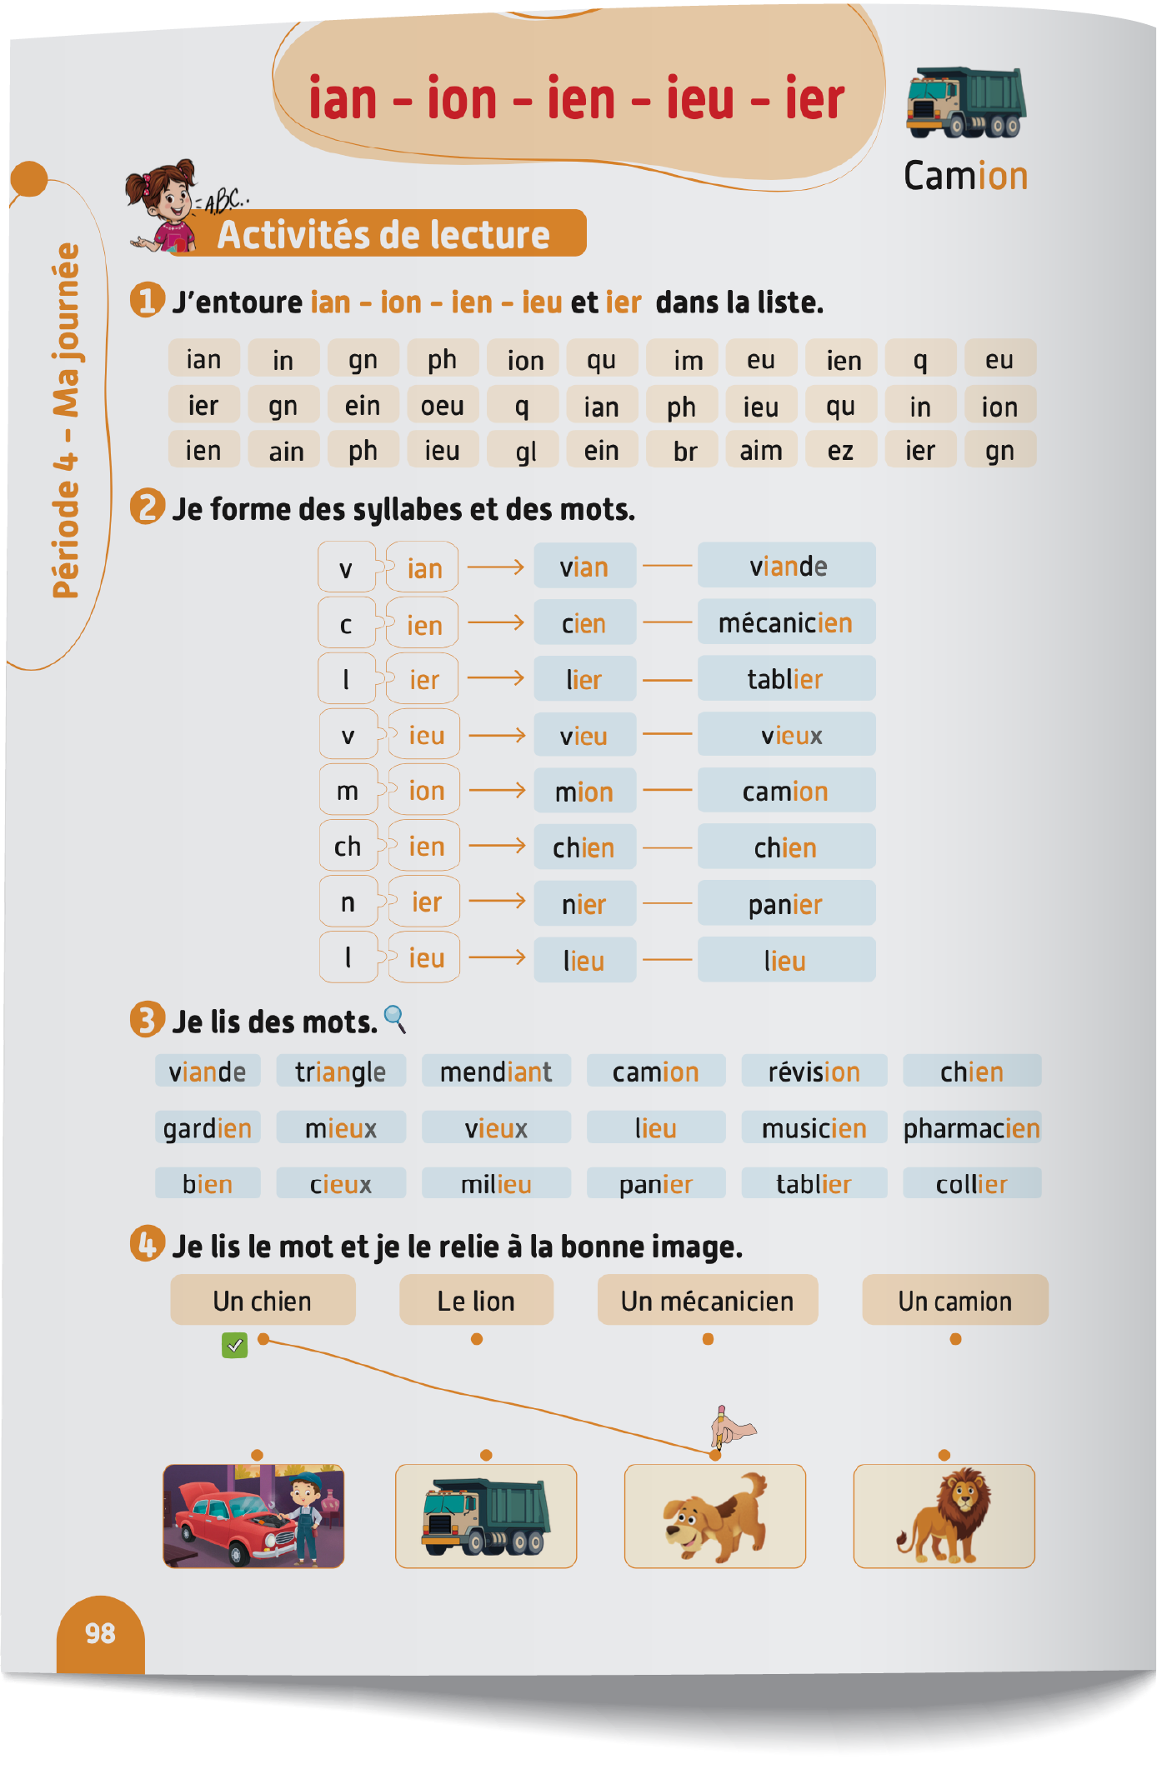
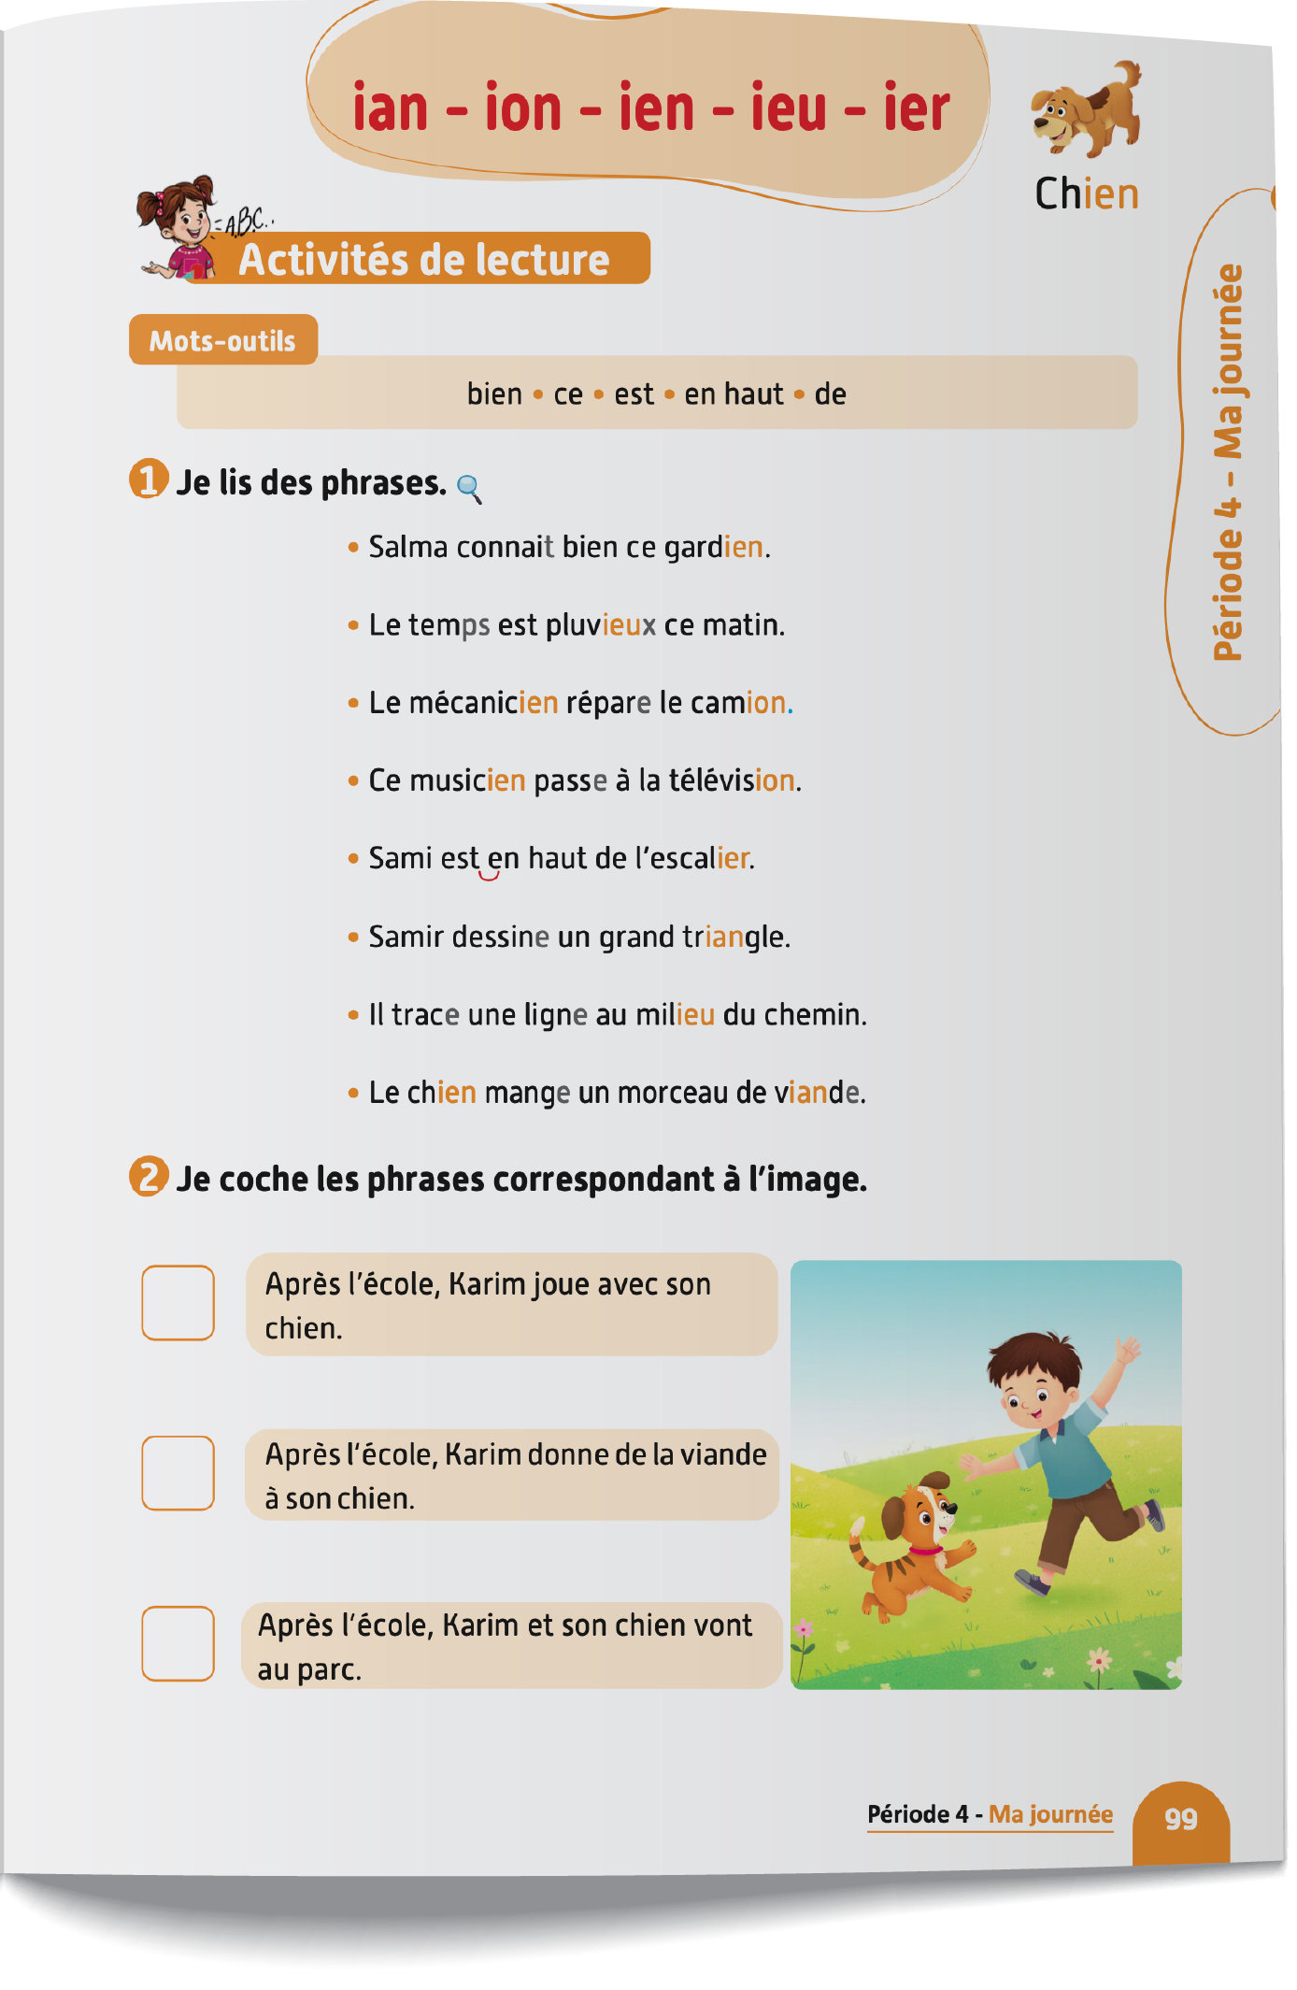
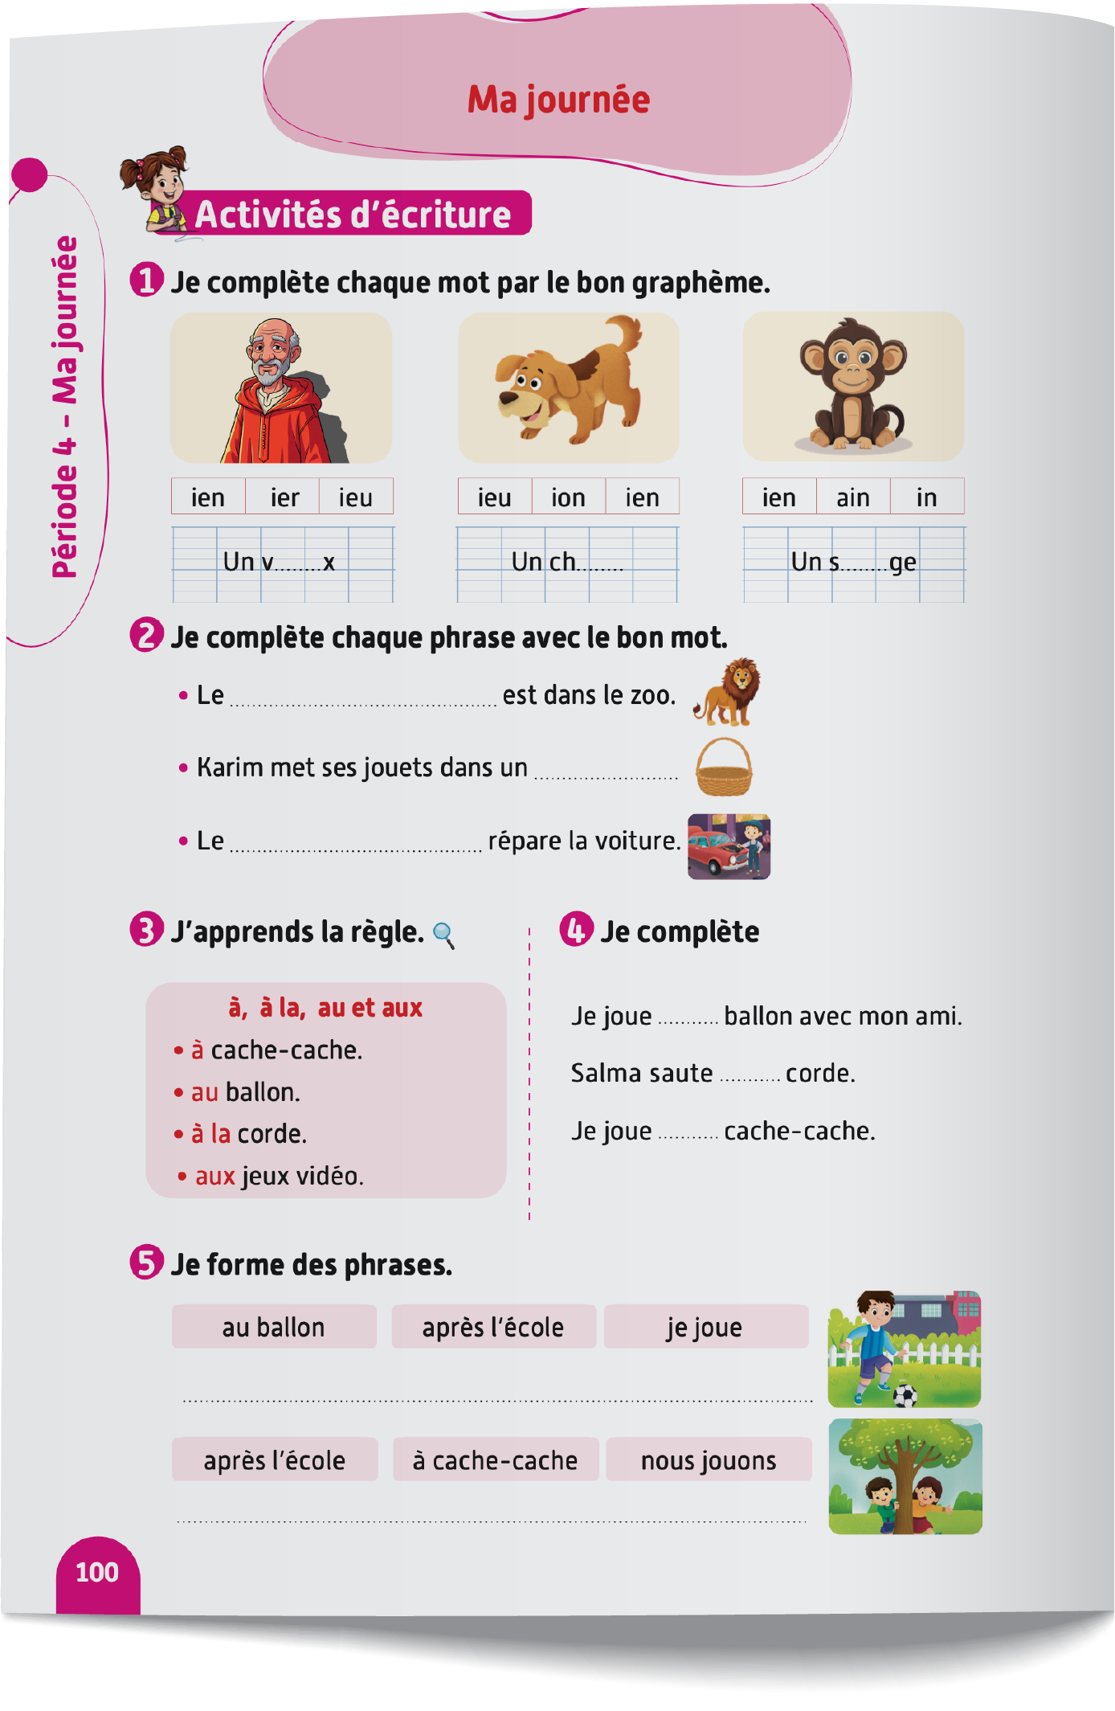
Contenu de la semaine
Réservé à l’enseignant (e)

Slide 5
Organisation de la semaine
Réservé à l’enseignant (e)
Séance 1
Séance 4
Présentation du vocabulaire
Exploitation du vocabulaire
Travail sur livret
Oral – Dialogue
Écriture – Point de langue
Lecture – Lecture et compréhension des mots
Séance 2
Séance 5
Oral – Acte de parole
Lecture – Graphème : ian - ion - ien - ieu - ier.
Écriture – Graphème : ian - ion - ien - ieu - ier.
Oral – Dialogue
Lecture - Lettre a - A
Écriture - Lettre a - A
Oral – Prise de parole
Lecture – Lecture et compréhension des phrases
Écriture – Phrases
Séance 3
Séance 6
Oral - Acte de parole
Lecture -Syllabes et mots
Écriture - Syllabes et mots
Révision
Lecture offerte

Slide 6



Plan de la séance 4
Réservé à l’enseignant (e)
1. Dialogue
Dialogue reprenant les actes de parole enseignés.
Utiliser : à, à la, au et aux.
Lecture et compréhension de mots comprenant les graphèmes « ian - ion - ien - ieu - ier ».

Slide 7




Bonjour les enfants ! La leçon de français commence maintenant.

Slide 8
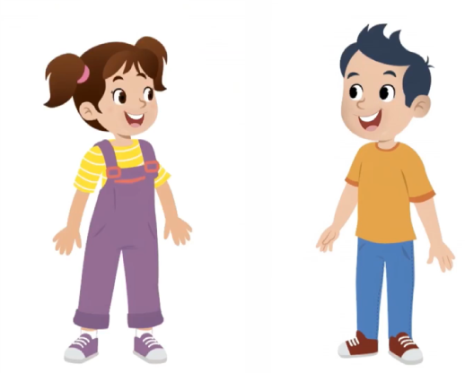
Aujourd’hui, nous allons apprendre un dialogue en français avec Majd et Nada.
Soyez attentifs.

Slide 9

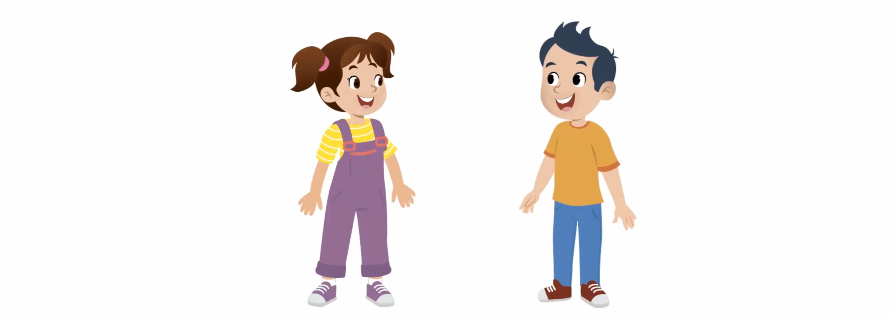

Lecture de la vidéo.

Slide 10

Nous allons écouter le dialogue une deuxième fois.

Slide 11
Lecture de la vidéo.

Slide 12
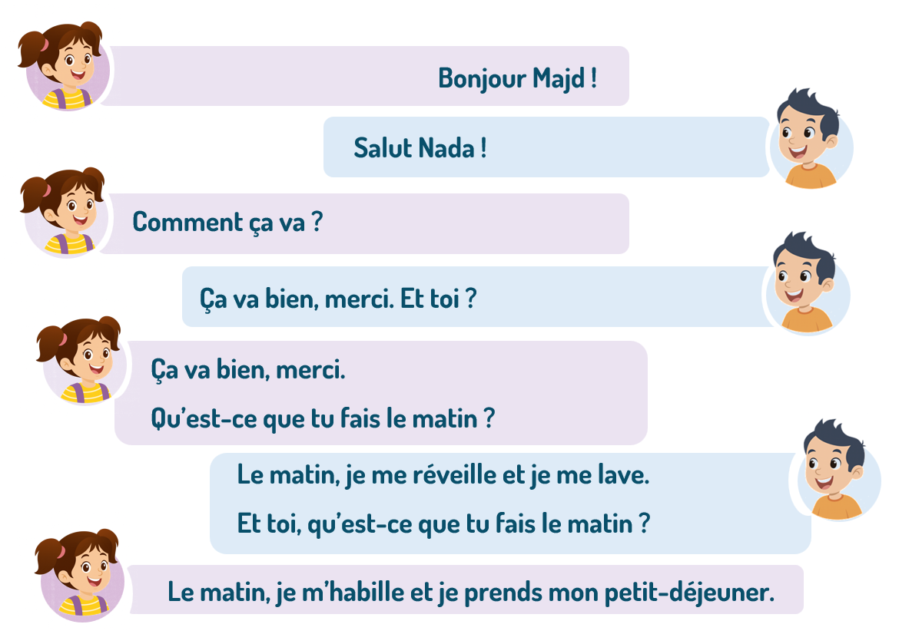
Maintenant, on va répéter le dialogue ensemble. Je vais lire chaque réplique et vous allez répéter après moi.

Slide 13
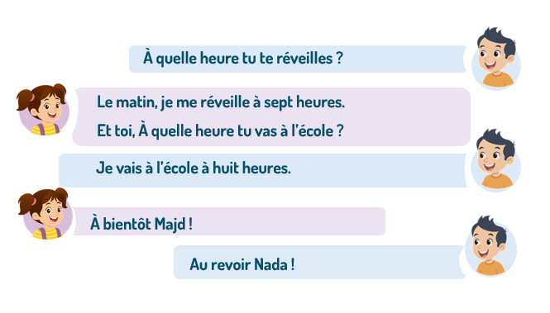
On continue à répéter ensemble le dialogue.
à

Slide 14
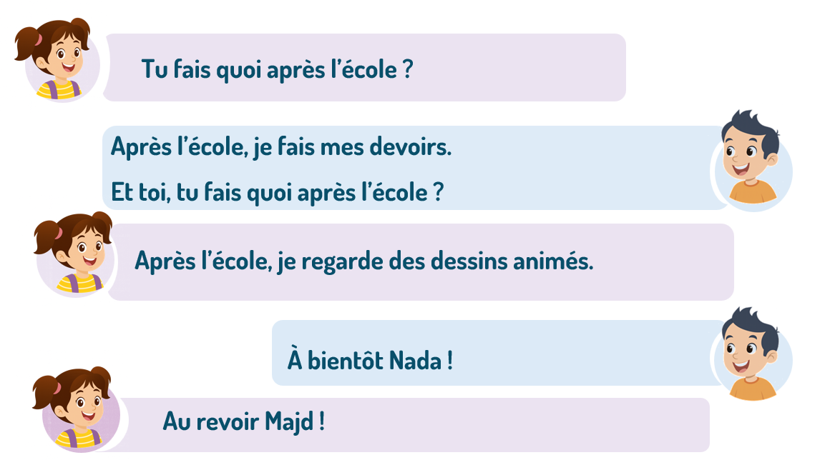
On continue à répéter ensemble le dialogue.

Slide 15

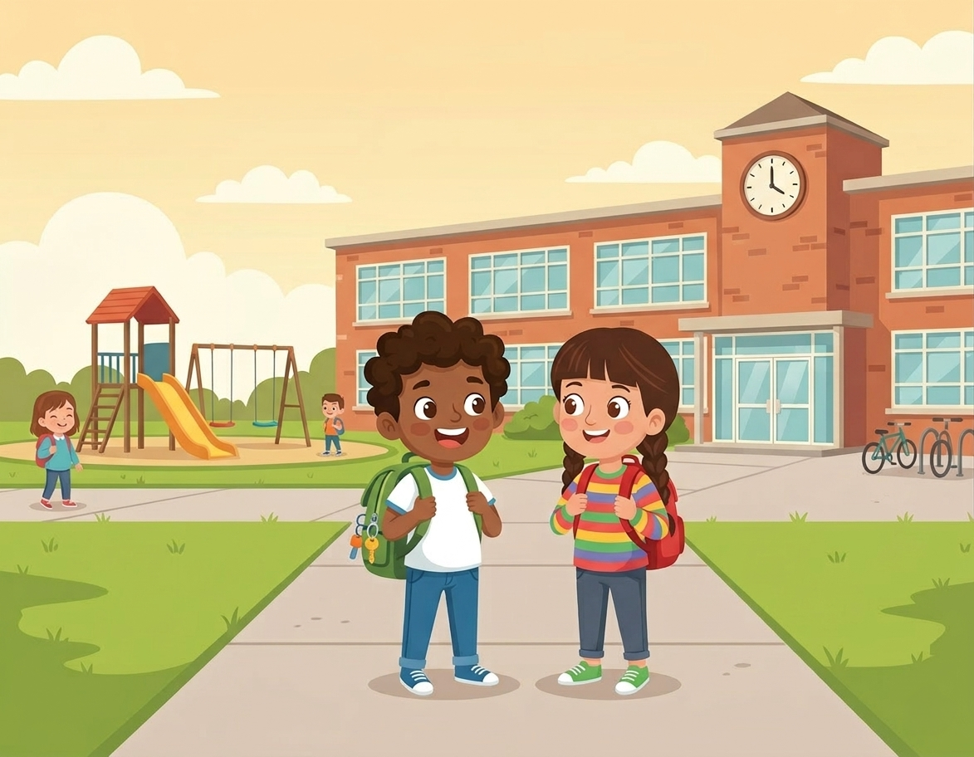
Maintenant, on va jouer ce dialogue. On va le faire en 3 étapes. Soyez attentifs.
Étape 1
Étape 2
Étape 3

Slide 16
Étape 1. Je vais vous expliquer la situation.
Étape 1
Étape 2
Étape 3
Situation : Les deux amis se rencontrent dans la cour. Chacun pose à l’autre les questions suivantes :
Comment ça va ?
Qu’est-ce que tu fais le matin ?
À quelle heure tu te réveilles ?
À quelle heure tu vas à l’école ?
Tu fais quoi après l’école ?

Slide 17
Étape 2. Chacun réfléchit silencieusement à ce qu’il va dire dans le dialogue.
Étape 1
Étape 2
Étape 3
Situation : Les deux amis se rencontrent dans la cour. Chacun pose à l’autre les questions suivantes :
Comment ça va ?
Qu’est-ce que tu fais le matin ?
À quelle heure tu te réveilles ?
À quelle heure tu vas à l’école ?
Tu fais quoi après l’école ?

Slide 18

Étape 3. Maintenant, vous allez jouer le dialogue. Qui veut passer au tableau ?
Étape 1
Étape 2
Étape 3
Situation : Les deux amis se rencontrent dans la cour. Chacun pose à l’autre les questions suivantes :
Comment ça va ?
Qu’est-ce que tu fais le matin ?
À quelle heure tu te réveilles ?
À quelle heure tu vas à l’école ?
Tu fais quoi après l’école ?

Slide 19

Maintenant, tout le monde participe. Jouez le dialogue avec votre voisin.
Comment ça va ?
Qu’est-ce que tu fais le matin ?
À quelle heure tu te réveilles ?
À quelle heure tu vas à l’école ?
Tu fais quoi après l’école ?

Slide 20
Plan de la séance 4
Réservé à l’enseignant (e)
Dialogue reprenant les actes de parole enseignés.
2. Écrit : Point de langue
Utiliser : à, à la, au et aux.
Lecture et compréhension de mots comprenant les graphèmes « ian - ion - ien - ieu - ier ».

Slide 21
Maintenant, on va apprendre à utiliser : à, à la, au et aux.
Soyez attentifs.
à à la
au aux

Slide 22

Lecture de la vidéo.

Slide 23

Lisons ensemble.
à, au, à la, aux
à
Akram et Sara jouent à cache-cache.
à la
Sara joue à la corde.
au
Sara joue au ballon.
aux
Sara joue aux jeux vidéo.

Slide 24
Qui veut compléter la phrase par la bonne réponse ? Levez la main.
au
à
Nous jouons ________cache-cache.

Slide 25
Nous jouons à cache-cache.
au
à
Nous jouons à cache-cache.

Slide 26
Qui veut compléter la phrase par la bonne réponse ? Levez la main.
au
à
Les enfants jouent ________ballon.

Slide 27
Les enfants jouent au ballon.
au
à
Les enfants jouent au ballon.

Slide 28
Qui veut compléter la phrase par la bonne réponse ? Levez la main.
à
à la
Karima joue ________ marelle.

Slide 29
Karima joue à la marelle.
à
à la
Karima joue à la marelle.

Slide 30
Qui veut compléter la phrase par la bonne réponse ? Levez la main.
aux
au
Les enfants jouent ________ billes.

Slide 31
Les enfants jouent aux billes.
aux
au
Les enfants jouent aux billes.

Slide 32
Ouvrez le manuel à la page 100.

Slide 33

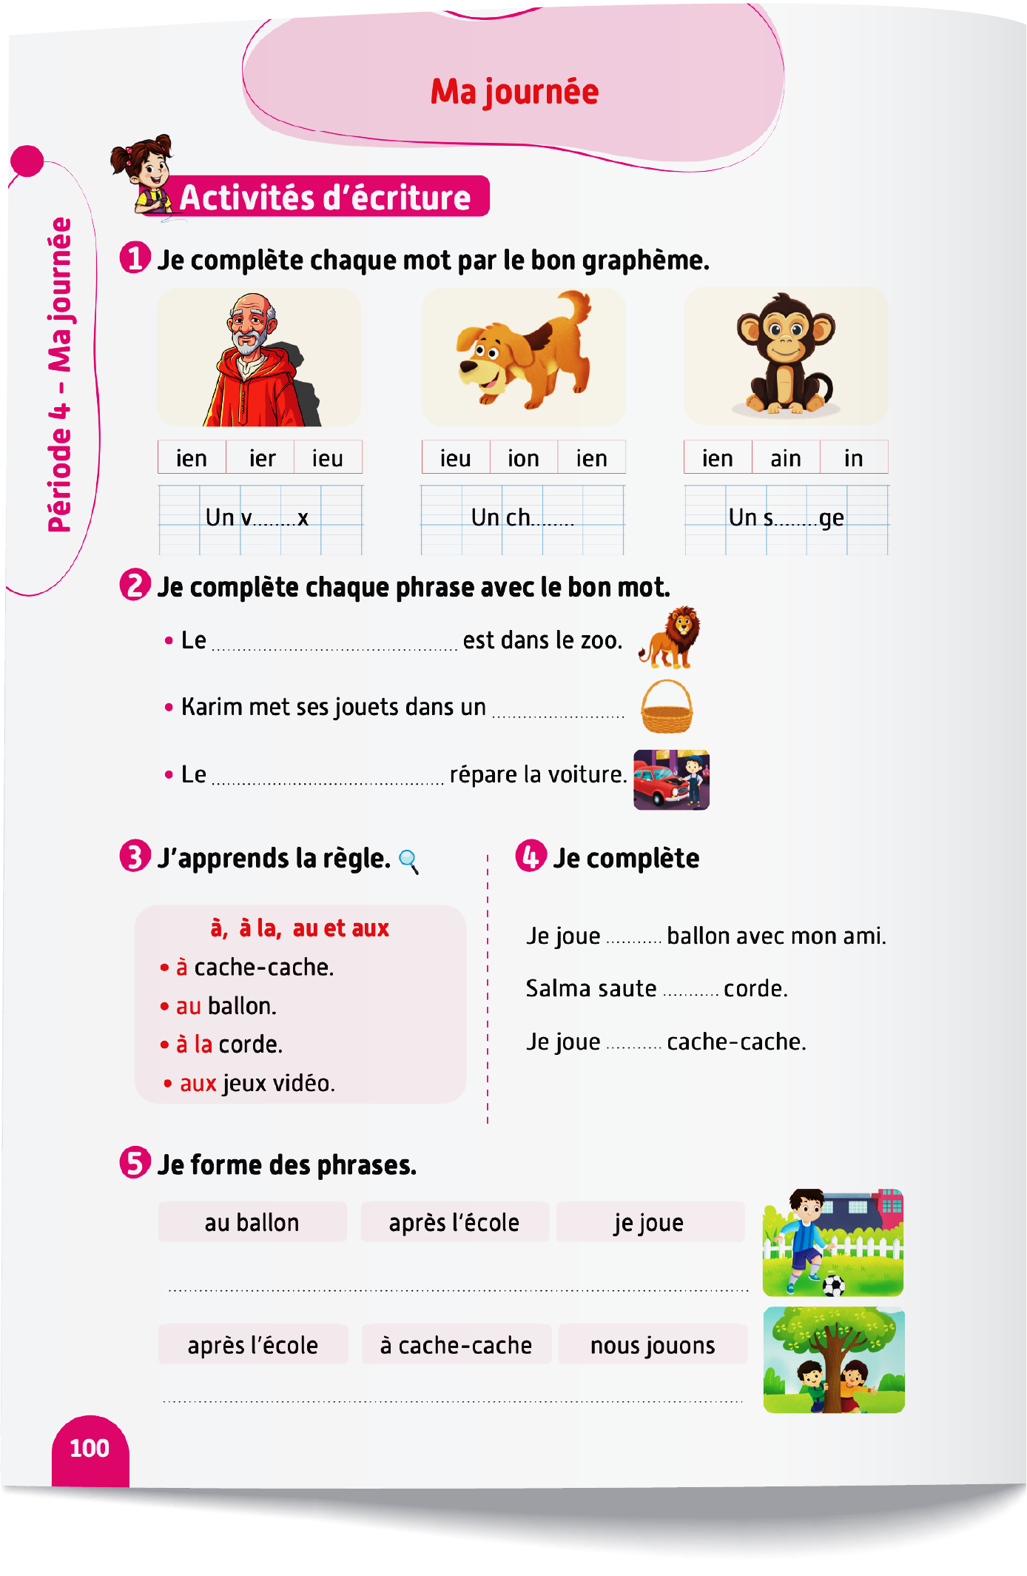
Vous allez faire l’activité 4. Je vais expliquer la consigne et passer entre les rangs pour vous aider.

Slide 34
Corrigez.
au
à la
à

Slide 35
Plan de la séance 4
Réservé à l’enseignant (e)
Dialogue reprenant les actes de parole enseignés.
Utiliser : à, à la, au et aux.
3. Lecture
Lecture et compréhension de mots comprenant les graphèmes « ian - ion - ien - ieu - ier ».

Slide 36

Maintenant, on va faire de la lecture.

Slide 37
Qui veut lire ces mots ?
viande
triangle
mendiant

Slide 38
Qui veut lire ces mots ?
camion
révision
lion

Slide 39
Qui veut lire ces mots ?
bien
musicien
gardien

Slide 40
Qui veut lire ces mots ?
panier
collier
tablier

Slide 41
Qui veut lire ces mots ?
mieux
cieux
milieu

Slide 42

Prenez vos ardoises.

Slide 43
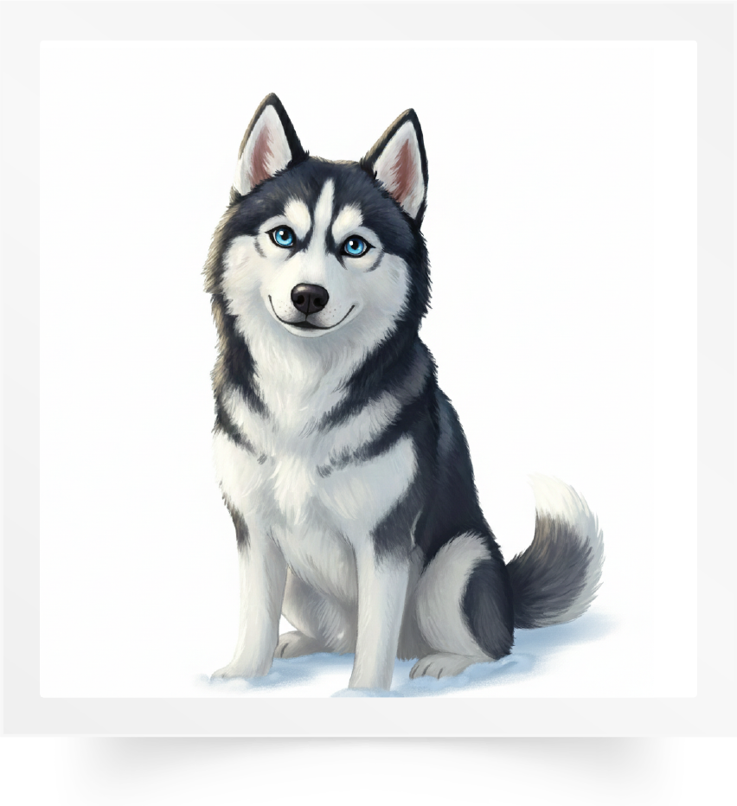
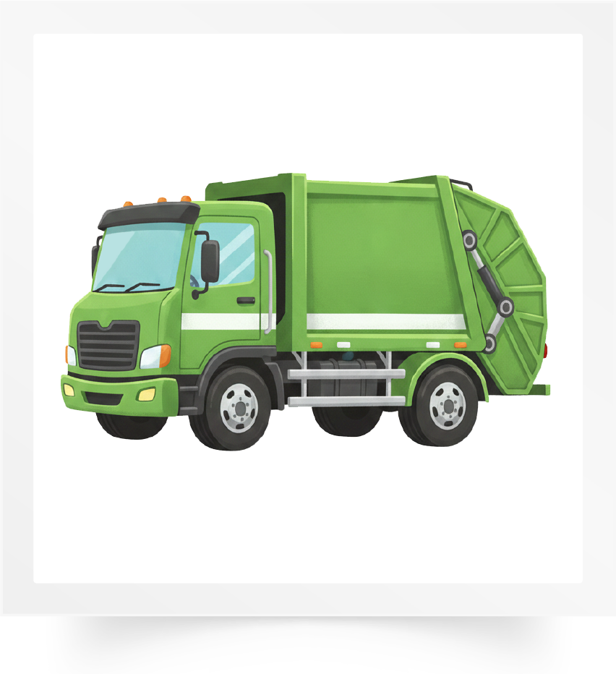
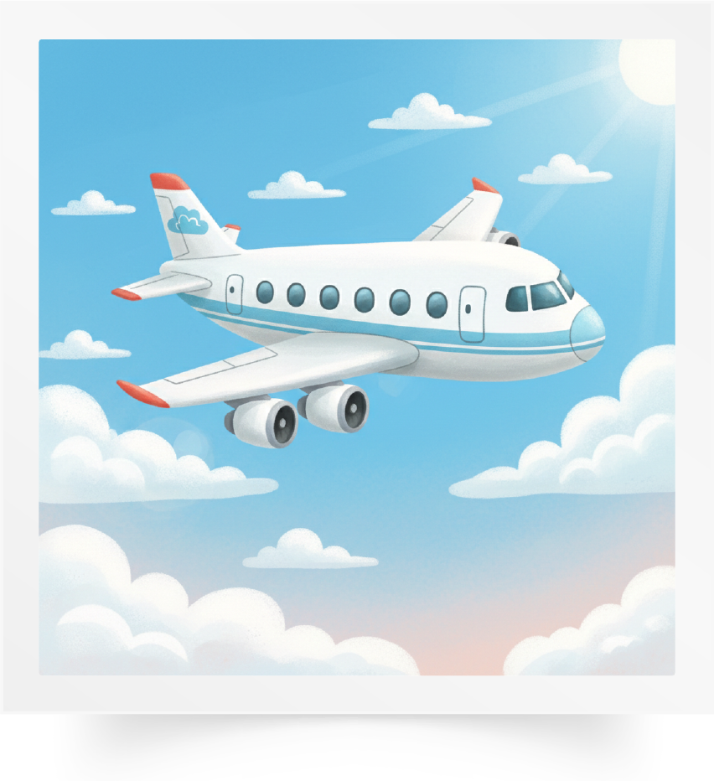
Lisez ce mot en silence. Écrivez le numéro de la bonne image sur l’ardoise. Personne ne lit à voix haute.
Un avion
1
2
3

Slide 44
Levez les ardoises. Corrigez.
Un avion
1
2
3

Slide 45
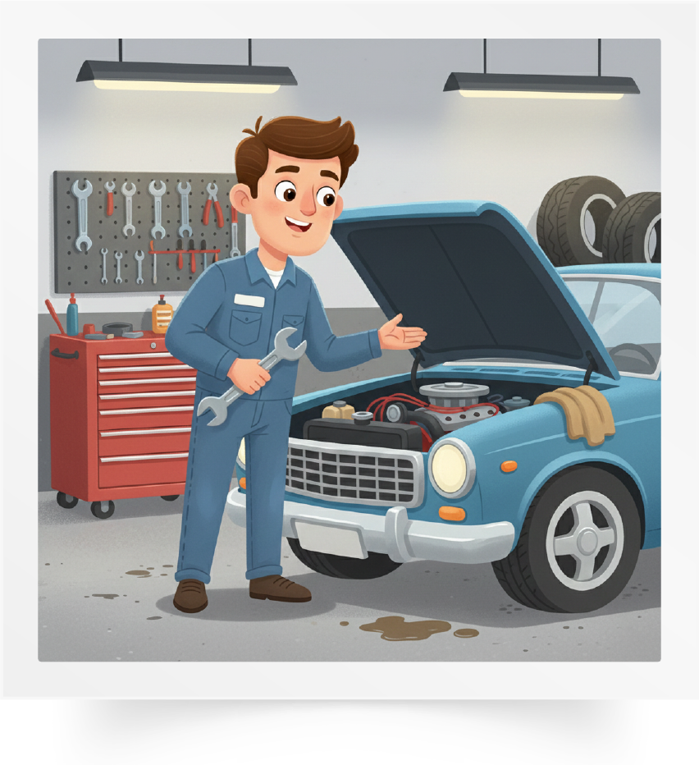
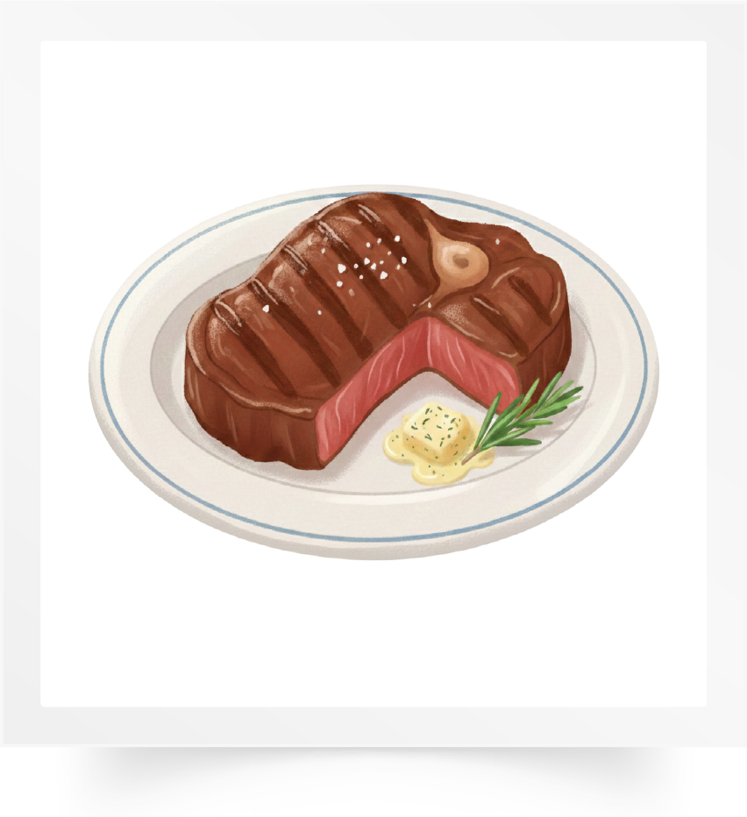
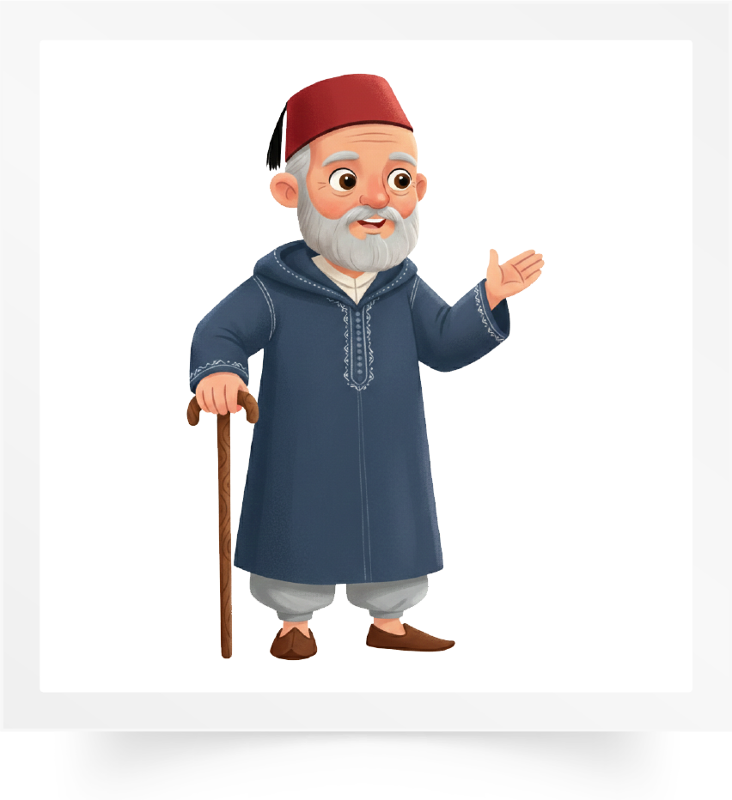
Lisez ce mot en silence. Écrivez le numéro de la bonne image sur l’ardoise. Personne ne lit à voix haute.
Le mécanicien
1
2
3

Slide 46
Levez les ardoises. Corrigez.
Le mécanicien
1
2
3

Slide 47
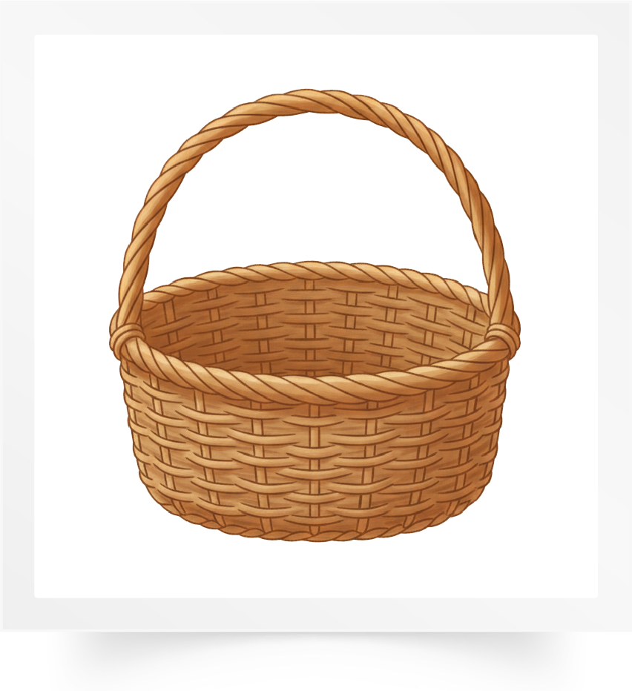
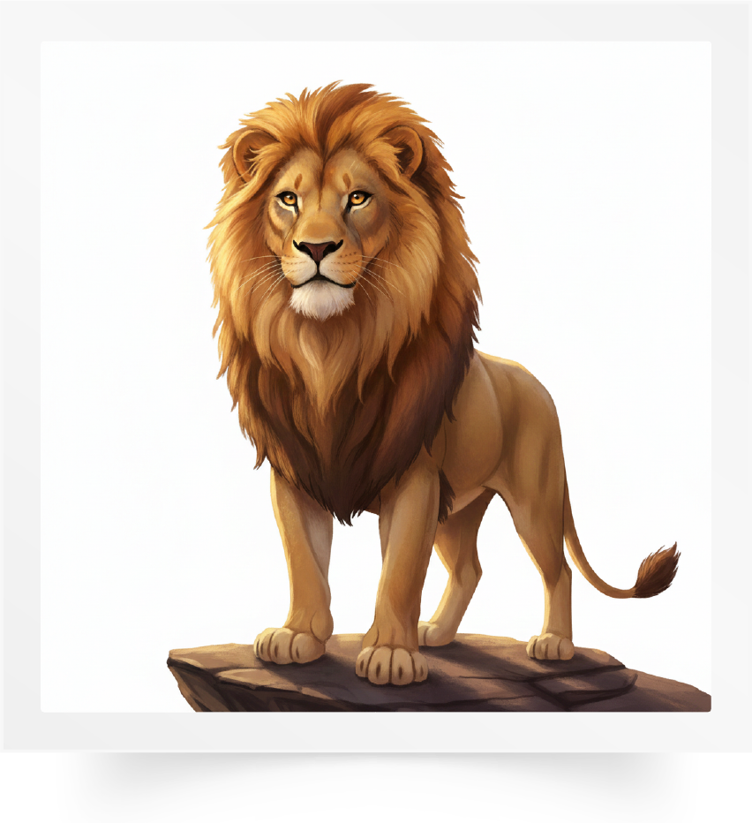
Lisez ce mot en silence. Écrivez le numéro de la bonne image sur l’ardoise. Personne ne lit à voix haute.
Le panier
1
2
3

Slide 48
Levez les ardoises. Corrigez.
Le panier
1
2
3

Slide 49
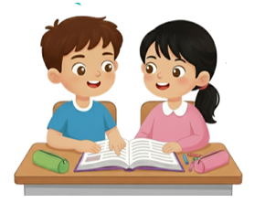
Prenez vos livrets à la page 98. Vous allez faire l’activité 4 avec votre voisin. Je vais circuler entre les rangs pour vous aider.

Slide 50
Corrigez.

Slide 51

À la maison, lisez ces mots et recopiez-les sur votre cahier.

Slide 52
La séance d’aujourd’hui est terminée. À bientôt.

